Slide 1
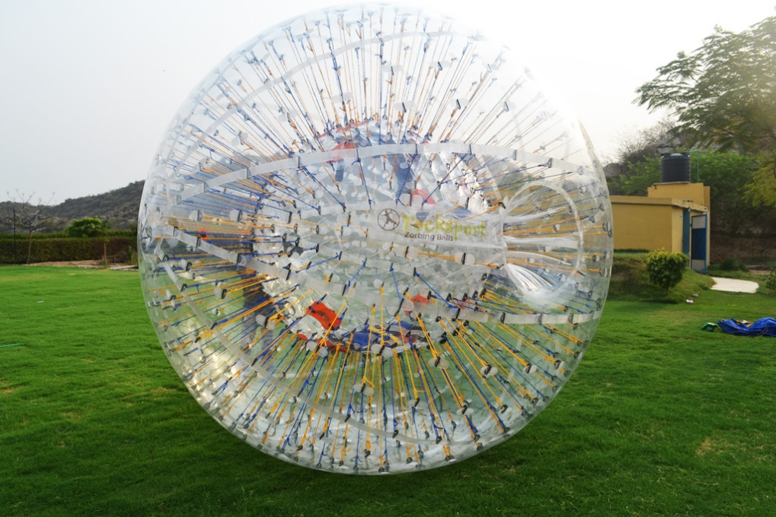
Neobični sportovi
Projekt 7.b

Slide 2
Zašto tema neobični sportovi?
Klasični sportovi koje poznajemo s vremenom postanu nezanimljivi jer ih svakodnevno zamjenjuju neobični sportovi. Sportovi za koje vas većina nikada nije niti čula.
Neobični sportovi sve su popularniji, što govori i činjenica kako se njima bavi sve više ljudi čak i profesionalno. Donosimo vam listu najneobičnijih sportova za koje vas većina sigurno nikada nije niti čula.
Izabrali smo za vas 7 takvih sportova.

Slide 3
1. Polo na slonovima

Slide 4
1. POLO NA SLONOVIMA
Svi znamo što je „normalni“ polo, polo na konjima, a jeste čuli za polo koji se igra na slonovima?
Ovaj sport dolazi nam iz Indije, a jedan je od najdražih vrsta sportova u azijskim zemljama. Igra se u parovima, jedan par protiv drugog. Po dva igrača u svakoj ekipi popnu se na slonove, jedan upravlja slonom, a drugi je zadužen za postizanje golova. Pobjednik igre je ona ekipa koja u određenom vremenu postigne više golova.

Slide 5
Polo na slonovima
Zanimljivost:
Svake se godine u glavnom gradu Tajlanda Bangoku održava turnir gdje sav prihod od ovog četverodnevnog festivala ide u dobrotvorne svrhe za razvoj kampova i skloništa za slonove diljem Tajlanda. Ove je godine od sponzora, ulaznica i aukcija prikupljeno 950.000 američkih dolara.

Slide 6
2. Zorbing

Slide 7
2. Zorbing
Nastao je 1990. na Novom Zelandu i umotvorina je Dwane van der Sluisa i Andrewa Akersa, dva čudaka koji su zamislili plastičnu sferu u koju sjeda “vozač” Zorbonaut i kotrlja niz padinu sigurno povezan remenjem.
Zorbing je sport u kojem glavnu ulogu ima velika lopta – zorb, promjera 3,2 m. Napravljena je od fleksibilne plastike u koju uđe čovjek. Možete se kotrljati nizbrdo, po travi, vodi ili snijegu kao u mašini za rublje.
Zorbing pripada grupi ekstremnih avanturističkih sportova u kojem se dva natjecatelja, svaki u svojoj zorb lopti, utrkuju. Pokreću je hodanjem, valjanjem, skakanjem.

Slide 8
Zorbing https://www.youtube.com/watch?v=D4OV-2uTFeg
Zanimljivost:
Sličan se sport njeguje i na zagorskim bregima i uključuje ekipu Zagoraca koji se nakon zavidne količine vina spuste se niz brijeg nazivajući to brenčica. No, za razliku od zagorskih narodnih sportova, Zorbing je siguran i popularan u cijelom svijetu, te je službeno uvršten među mnogobrojne ekstremne sportove današnjice, a NASA razmišlja o tome da princip Zorba iskoristi kao temelj za stvaranje vozila čiji je zadatak istraživanje Marsa.

Slide 9
3. Capoeira

Slide 10
3. Capoeira
Zanimljivo je da je ova afričko-brazilska borilačka vještina stoljećima predstavljana kao ples i zabranjivana iako je konačni cilj, u prvom redu pokazati vještinu, a ne udariti protivnika.
Afrički robovi ovaj su sport prenijeli u brazilske kolonije pod vlašću Portugalaca. Zbog brutalnosti zabranjen je od 1892. do 1932. Sudionici formiraju krug (roda) u kojem se izmjenjuju plešući, svirajući i boreći se. Dopušteni su udarci rukama, nogama, glavom, a nešto rjeđe se pojavljuju i udarci laktovima, šamari i podmetanja nogu.
Capoeira se dijeli na 3 glavna stila: Angola (osnovni stil), Regional (noviji stil) i Contemporanea (nastao posljednji te se oko njega najčešće lome koplja zbog dokidanja nekih tradicionalnih viđenja sporta).

Slide 11
Capoeira
Zanimljivost:
Legenda kaže da su ovu vještinu izmislili afrički robovi u težnji za slobodom. Kako je robovima bilo zabranjeno baviti se borilačkim vještinama, dosjetili su se da bi svoju borbu mogli prerušiti u ples što im je omogućilo da slobodno vježbaju. Capoeira ima jake afričke korijene koji se manifestiraju kroz glazbu, pokrete i simboliku u samoj igri.

Slide 12
4. Bossaball

Slide 13
4. Bossaball
Radi se o zanimljivom spoju nogometa, gimnastike i odbojke, nazvan bossaball, osmišljen je u Španjolskoj, ali se sad već igra širom svijeta. cijeli se taj cirkus odigrava na trampolinu uz očaravajuće zvukove Bossa Nove.
Teren na pola dijeli mreža s obje strane terena su prekrivene trampolinom i ona osigurava igrače prilikom pada. Igra uključuje četiri ili pet igrača u svakom polju. Pravila su slična kao i u odbojci. Igra se u tri dobivena seta do 25 bodova. Cilj je loptu ubaciti u protivničko polje. Loptu je dozvoljeno udarati bilo kojim dijelom tijela i svaki tim ima pravo na 6 dodira loptom prije nego što je prebaci. Mečevi se igraju uz zvuke brazilske muzike Bosa Nove po kojoj je sport dobio ime.

Slide 14
Bossaball
Zanimljivost:
Riječ bossa na portugalskom znači stil, šarm, stav i povezuje se s Bossa Novom; brazilskom glazbom pod utjecajem sambe. Osoba koja nadzire igru naziva se samba sudac, a njegov je zadatak da podiže atmosferu raznim rekvizitima, zviždaljkom, mikrofonom, udaraljkama i neizostavnim DJ setom.

Slide 15
5. Botaoshi

Slide 16
5. Botaoshi
Još u Drugom svjetskom ratu nastao je prije svega kao vojna vježba. Botaoshi se kasnije igrao u gotovo svim japanskim školama.
Cilj igre je oboriti protivnički drveni stup visine 35 metara. U jednom timu ima 75 igrača. Igra se u dvije runde, u jednoj branite svoj stup, u drugoj napadate protivnički, a pobjednička ekipa je ona koja brže obori protivnički stup.
S tim velikim brojem igrača, igra izgleda kao veliki nered. Međutim, botaoshi je igra koja zahtijeva veliku disciplinu i koncentraciju jer svaki igrač ima svoju ulogu.

Slide 17
Botaoshi https://www.youtube.com/watch?v=D4OV-2uTFeg
Zanimljivost:
Pravila su jednostavna, a to je da ih gotovo i nema. Zanimljivo je da je prilikom igranja obavezno nošenje zaštite za glavu jer je u “ratu” dozvoljeno sve, pa i udaranje nogama, šakama, hrvački, ali i MMA zahvati, te se zbog toga botaoshi smatra jednim od najbrutalnijih sportova.

Slide 18
6. Podvodni hokej

Slide 19
6. Podvodni hokej - OCTOPUSH
Podvodni hokej je dinamična igra koja svoje korijene vuče iz 1954. godine kada je početno zaigran od strane Engleskog kluba British SubAqua. Naime, ronioci British SubAqua tražili su neki novi oblik zabave i nešto novo što će im održati želju i kondiciju u vrijeme zimskih mjeseci kada je ronjenje u Sjevernom moru ograničeno zbog hladnoće.
Prvi naziv igre bio je "pushers" da bi ubrzo nakon toga promijenilo naziv u "Octopush" zbog same formacije igre.
Utakmica traje 2 x 15 minuta s 3 minute odmora između poluvremena. U svakoj ekipi je 10 igrača (može biti i manje). Šest igrača je u vodi, a ostali su njihove zamjene. Igrači se dijele na lijevoga i desnoga fronta, centra, lijevoga i desnoga backa i full backa. Cilj igre je što brže utjerati pak u protivnički gol.

Slide 20
Podvodni hokej
Zanimljivost:
Podvodni hokej nalazi popularnost u 60-ak zemalja svijeta od kojih posebno treba naglasiti Veliku Britaniju, Australiju, Novi Zeland, Južnu Afriku, Nizozemsku i Francusku.

Slide 21
7. Kotrljanje sira

Slide 22
7. Kotrljanje sira
Ovaj sport karakterističan je za područje Gloucestera u Engleskoj. Svake godine okuplja sve više zaljubljenika u sireve koji se natječu u guranju i kotrljanju svojih proizvoda.
pravila su jednostavna: s vrha brijega pusti se divovski domaći sir, a natjecatelji moraju trčati za njim do dna brijega. Tko prvi do dna, njegov sir. Ovaj sport datira iz vremena kad su Britanci bili znatno siromašniji i gladniji.
Glavna nagrada je pogađate, nekoliko kilograma sira.

Slide 23
Kotrljanje sira https://www.youtube.com/watch?v=D0ggwN5etpw
Zanimljivost:
Više od nekoliko tisuća gledatelja se svake godine okuplja u engleskom gradiću Gloucesteru kako bi promatrali sireve koji se kotrljaju niz padinu brzinom većom i od 100 km/h. Da sport ipak nije tako lagan, govori i mnoštvo ozljeda te stalno dežuranje medicinskih timova.

Slide 24
A u kojem biste se sportu vi okušali??? ☺

